Slide 1
物
理
第九章 浮力与升力
学 视
9.3 研究物体的浮沉条件（第一课时）

Slide 2
课标与考点
课程标准
运用物体的浮沉条件说明生产、生活中的一些现象。
核心考点
物体的浮沉条件。

Slide 3
自主学习
浸没在液体中的物体，受力分析：
F_{浮}
根据物体所受浮力与
重力的大小的不同，
物体的浮沉存在也不
同的情况。
G

Slide 4
自主学习
物体的浮沉一：上浮
F_{浮}
1.当F_{浮}＞G时，物体将上浮
F_{浮}
∵F_{浮}>G
∴ρ_{液}g V_{排}>ρ_{物}g V_{物}
又∵ V_{排}= V_{物}
G
∴ρ_{液}>ρ_{物}
上浮不是平衡状态，物体最终会漂浮

Slide 5
自主学习
物体的浮沉二：漂浮
2.物体部份体积露出液面时，物体静止，F_{浮}＝G，物体处于漂浮状态。
F_{浮}
∵F_{浮}=G
G
∴ρ_{液}g V_{排}=ρ_{物}g V_{物}
又∵ V_{排}< V_{物}
∴ρ_{液}>ρ_{物}

Slide 6
自主学习
物体的浮沉三：悬浮
3.当F_{浮}＝G，由于物体受平衡力作用，物体将处于悬浮状态，此时物体可以停留在液体内任何位置。
F_{浮}
∵F_{浮}=G
G
∴ρ_{液}g V_{排}=ρ_{物}g V_{物}
又∵ V_{排}= V_{物}
∴ρ_{液}=ρ_{物}

Slide 7
自主学习
物体的浮沉四：下沉
4.当F_{浮}＜G时，物体将下沉
F_{浮}
F_{浮}
∵F_{浮}<G
∴ρ_{液}g V_{排}<ρ_{物}g V_{物}
又∵ V_{排}= V_{物}
G
∴ρ_{液}<ρ_{物}
下沉不是平衡状态，物体最终会沉底

Slide 8
自主学习
物体的浮沉五：沉底
5.当F_{浮}＜G时，物体下沉，
最后与容器底接触。
F_{浮}
F_{浮}
F_{支持力}
此时物体受浮力、重力和
支持力三个力作用。
G
G ＝F_{浮} ＋ F_{支持力}

Slide 9
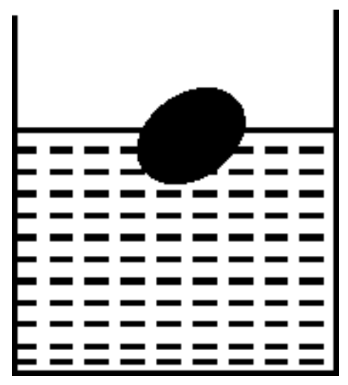
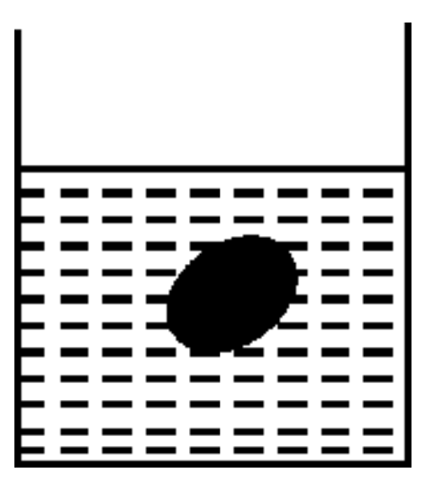
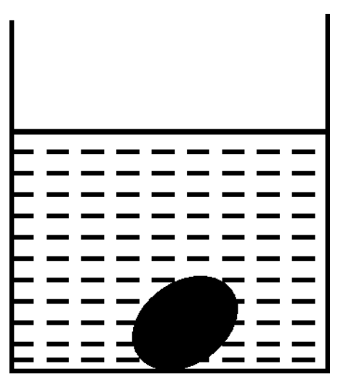
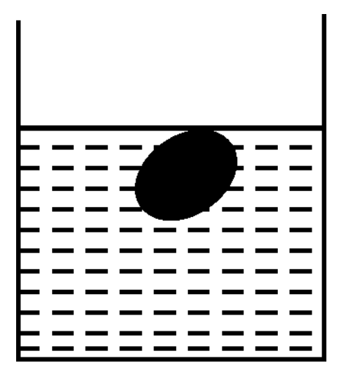
自主学习
如图9.3－1为物体的浮沉条件：
A.漂浮 B.悬浮 C.下沉 D.上浮
F_{浮}_____G_{物} F_{浮}_____G_{物} F_{浮}_____G_{物} F_{浮}_____G_{物}
ρ_{液}_____ρ_{物} ρ_{液}_____ρ_{物} ρ_{液}_____ρ_{物} ρ_{液}_____ρ_{物}
=
=
<
>
>
=
<
>

Slide 10
课堂导学
漂浮
悬浮
1.如果F_{浮}＝G_{物}，则物体处于_______状态或_______状态。
2.上浮是个过程，上浮时F_{浮}______ G_{物}；最终物体静止时处于_______状态，此时F_{浮}______ G_{物}。
>
漂浮
=

Slide 11
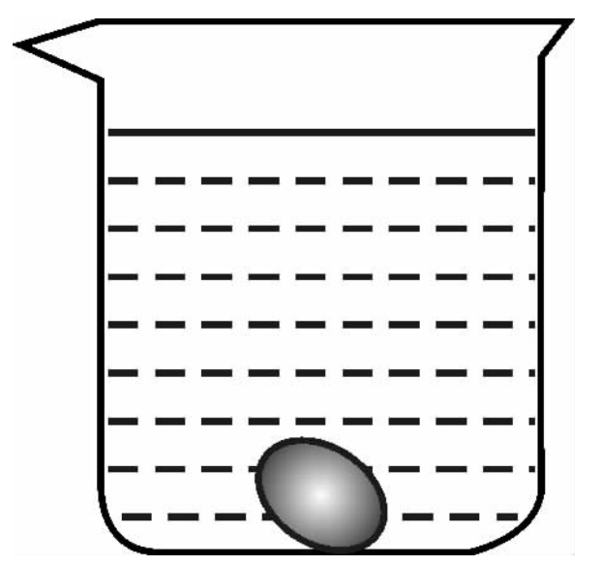
课堂训练
知识点
物体的浮沉条件
1.如图9.3－2所示，向盛水的烧杯中陆续加盐，并轻轻搅拌，鸡蛋将（ ）
A.下沉，浮力不变
B.上浮，浮力不变
C.下沉，浮力变小
D.上浮，浮力变大
2.把重5 N，密度为0.9×10³ kg/m³的实心物体投入水中。当物体静止时，物体处于_______（选填“漂浮”“悬浮”或“沉在水底”）状态，物体所受到的浮力是_______N，物体排开水的体积为__________ m³，排开的水的重力是_______ N。（g＝10 N/kg）
D
漂浮
5
5×10^{－4}
5

Slide 12
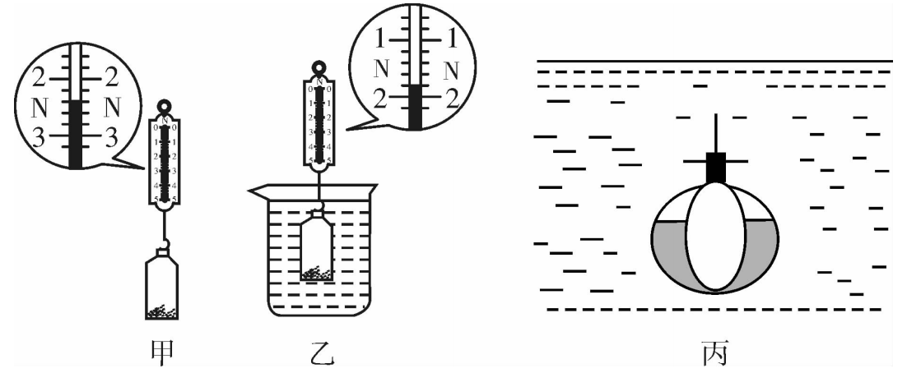
课堂训练
3.媛媛和惠红同学想知道中国“远征号”潜水艇在南海中执行任务是如何实现浮沉的，她们准备了一个小塑料空药瓶、干抹布、螺母、弹簧测力计、烧杯等器材，模拟潜水艇浮沉，做了“探究物体浮沉条件”的实验（如图9.3－3）。

Slide 13
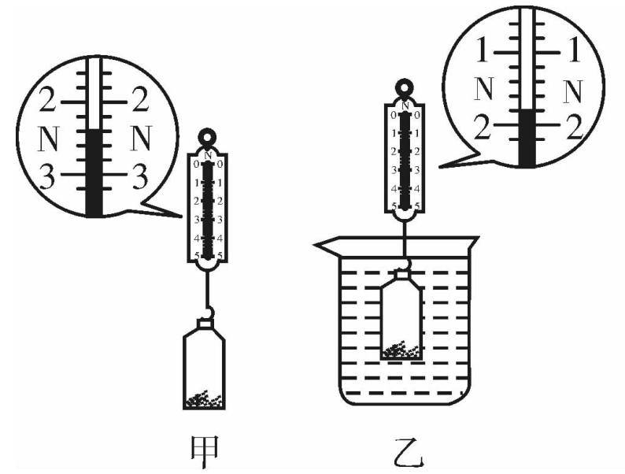
课堂训练
（1）她们首先探究物体下沉的条件，并按如图9.3－3甲、乙做了测量，过程如下：
A.将部分螺母放入小瓶中，旋紧瓶盖，浸没水中松手后，
观察到小瓶下沉；
B.捞出小瓶，用干抹布擦干小瓶；
C.将小瓶挂在弹簧测力计下，读出其重力为_______ N；
D.将小瓶浸没水中，如图9.3－3乙所示，则小瓶受到的浮
力为_______ N；
E.分析比较数据得出物体下沉
的条件为_____________ 。
2.4
0.6
F_{浮}<G_{物}

Slide 14
课堂训练
（2）她们接着探究物体上浮的条件，过程如下：
A.捞出小瓶，用干抹布擦干小瓶，______________________，
旋紧瓶盖；
B.用弹簧测力计测出此时小瓶的重力；
C.将小瓶浸没水中松手后，观察到小瓶上浮，在小瓶露出
水面前，它受到的浮力_________（选填“大于”“小于”
或“等于”）上面（1）A步骤中小瓶下沉时的浮力，判
断的依据是__________________________________________；
D.分析比较数据得出物
体上浮的条件为____
_______________。
取出小瓶中的螺母
等于
F_{浮}＝ρ_{液}gV_{排}，其中ρ_{液}、V_{排}不变，所以浮力不变
F_{浮}>G

Slide 15
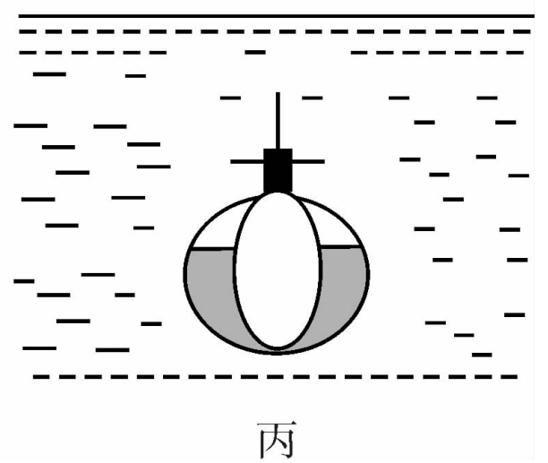
课堂训练
（3）做完实验，她们将如图9.3－3丙的潜水艇结构模型与实验所用的小药瓶进行比较，发现潜水艇与小药瓶实现浮沉有共同之处。潜水艇的原理是靠改变_____________而实现浮沉的。
自身重力

Slide 16
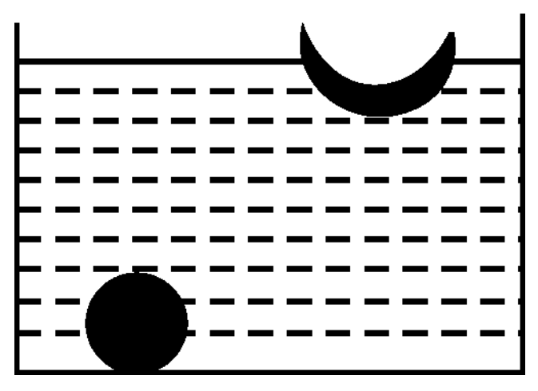
课后巩固
1.如图9.3－4所示，把质量相等的两块橡皮泥分别捏成实心球状和碗状，轻轻放到水面，静止之后，实心球橡皮泥沉到容器底部，碗状橡皮泥漂浮在水面。则它们所受浮力的大小关系是（ ）
A.F_{球}＜F_{碗}
B.F_{球}＞F_{碗}
C.F_{球}＝F_{碗}
D.F_{球}≥F_{碗}
A

Slide 17
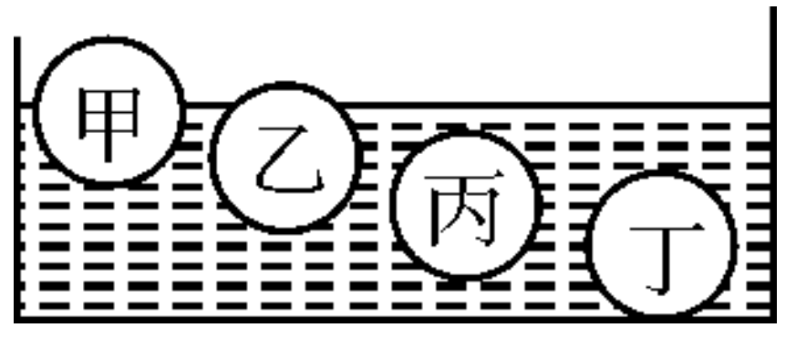
课后巩固
2.甲、乙、丙、丁是体积和形状都相同，但材料不同的四个球，把它们投入水中静止后的情况如图9.3－5所示，其中密度最小的是（ ）
A.甲 B.乙 C.丙 D.丁
A

Slide 18
课后巩固
3.把体积为2×10^{－3} m³、重为12 N的物块放入水中，当它静止时所处的状态及受到的浮力大小分别为（g＝10 N/kg）（ ）
A.漂浮，F_{浮}＝20 N
B.漂浮，F_{浮}＝12 N
C.沉底，F_{浮}＝20 N
D.沉底，F_{浮}＝12 N
B

Slide 19
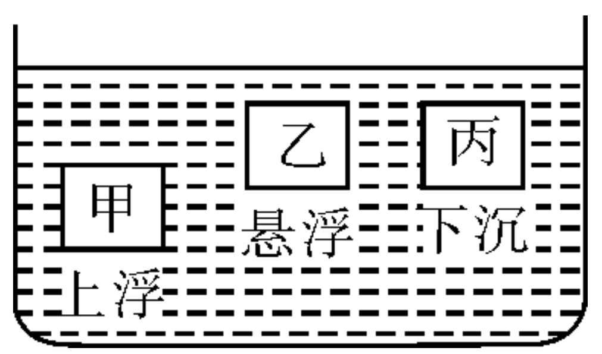
课后巩固
4.如图9.3－6所示是体积相同的甲、乙、丙三个物体浸没在水中的浮沉情况，此时甲、乙、丙三个物体所受的浮力分别为F_{甲}、F_{乙}、F_{丙}，则下面关系中正确的是（ ）
A. F_{甲}＞ F_{乙}＞ F_{丙}
B. F_{甲}＜ F_{乙}＜ F_{丙}
C. F_{甲}＝ F_{乙}＝ F_{丙}
D. F_{甲}＝ F_{乙}＞ F_{丙}
C

Slide 20
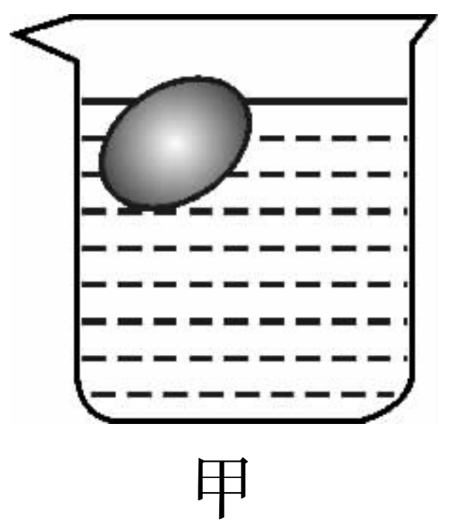
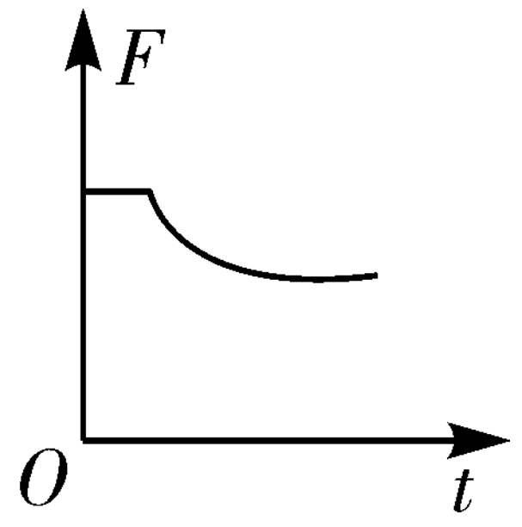
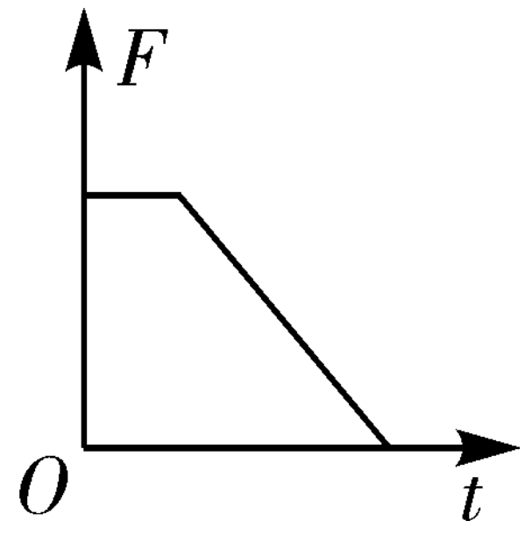
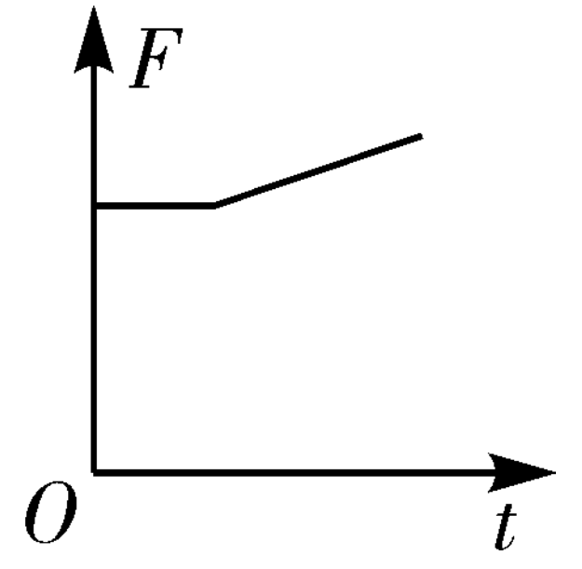
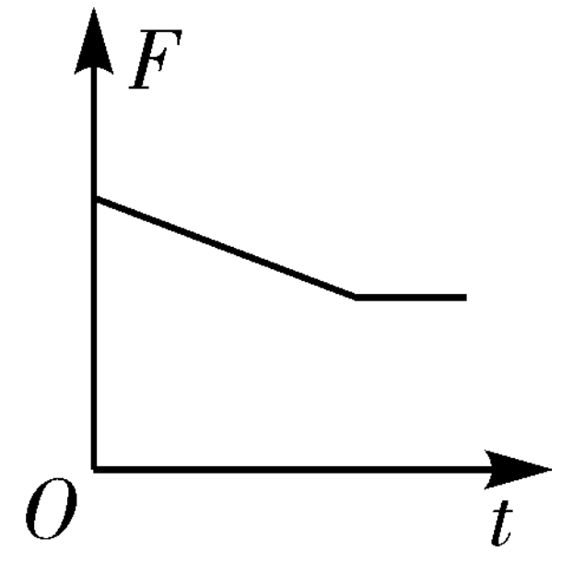
课后巩固
5.小明看到鸡蛋浮在盐水面上，如图9.3－7甲，他沿杯壁缓慢加入清水使鸡蛋下沉。在此过程中，鸡蛋受到的浮力F随时间t的变化图象可能是图9.3－7乙中的（ ）
A B C D
A

Slide 21
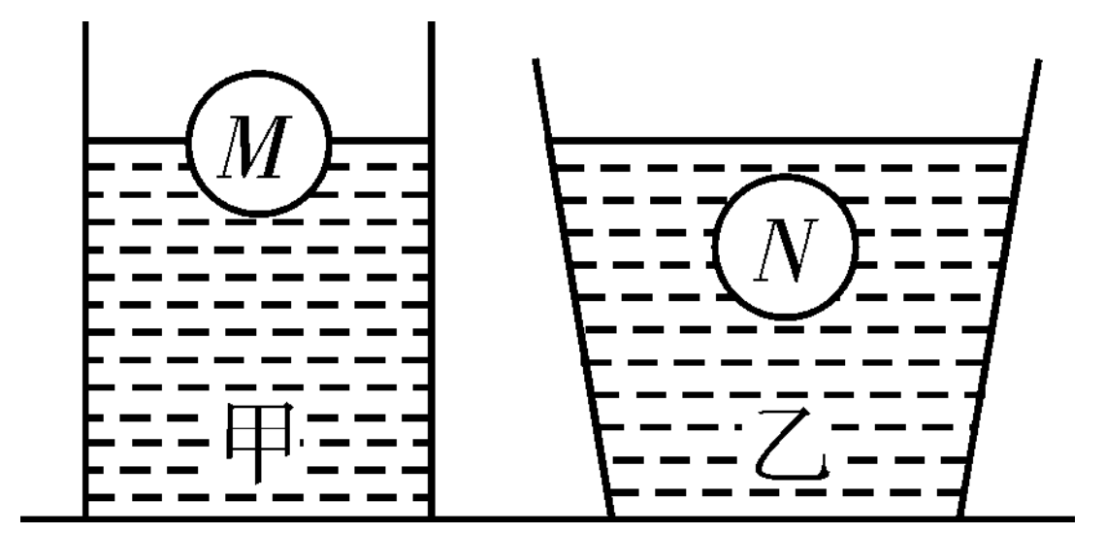
课后巩固
6.水平桌面上两个底面积相同的容器中，分别盛有甲、乙两种液体。将两个完全相同的小球M、N分别放入两个容器中，静止时两球状态如图9.3－8所示，两容器内液面相平。下列分析正确的是（ ）
A.两小球所受浮力F_{M}＜F_{N}
B.两种液体的密度ρ_{甲}＜ρ_{乙}
C.两种液体对容器底部的压
强p_{甲}＝p_{乙}
D.两种液体对容器底部的压
力F_{甲}＞F_{乙}
D

Slide 22
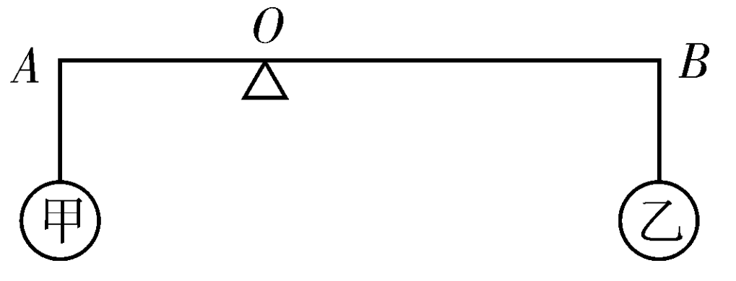
课后巩固
7.（2019·易杰原创）如图9.3－9所示，AB为一轻质杠杆，O为支点，BO＝2AO，AB两端分别悬挂体积相同的实心球甲和实心球乙，杠杆在水平位置平衡，若将两球同时浸没在水中（不触底），则杠杆（ ）
A.能保持平衡
B.甲球一端下降
C.乙球一端下降
D.球的密度未知，故
无法判断哪端下降
B

Slide 23
课后巩固
8.俗话说“瓜浮李沉”，意思是西瓜投入水中可以漂浮，李子投入水中会下沉。漂浮的西瓜受到的浮力________李子受到的浮力，西瓜的密度________李子的密度。（以上两空均选填“大于”“小于”或“等于”）
9.一个苹果的质量为150 g，体积为1.6×10^{－4} m³，用手将其浸没水中时，苹果受到的浮力是_______N，松手后苹果将__________（选填“上浮”“下沉”或“悬浮”）。再次静止时苹果受到的浮力大小是_________N。（g＝10 N/kg）
大于
小于
1.6
上浮
1.5

Slide 24
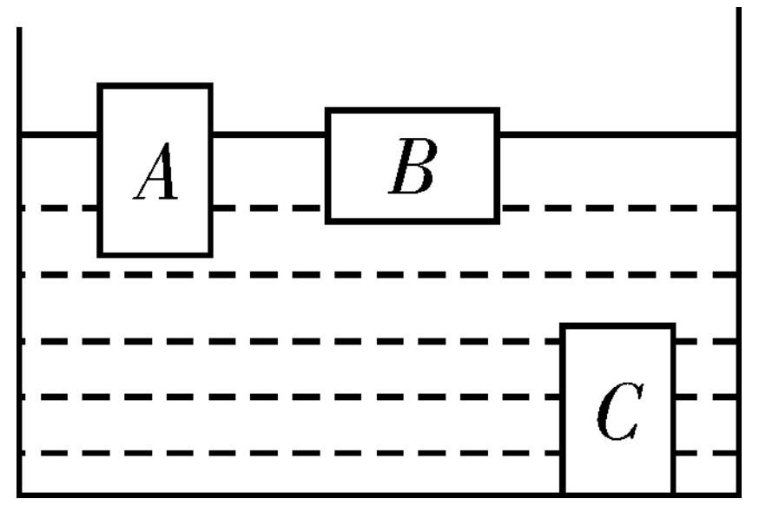
课后巩固
10.A、B是两个完全相同的物体，物体C与A、B体积相等，将它们放入同种液体中，静止时的状态如图9.3－10所示。若它们所受的浮力大小分别为F_{A}、F_{B}、F_{C}，则F_{A} _____ F_{B} _____ F_{C}。（以上两空均选填“＞” “＜”或“＝”）
=
<

Slide 25
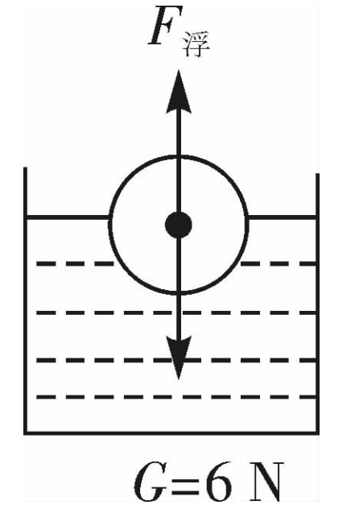
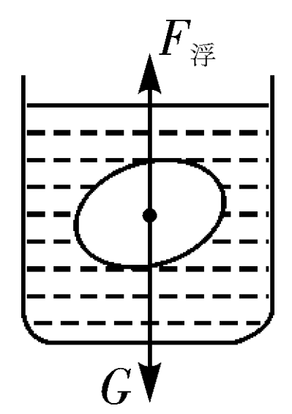
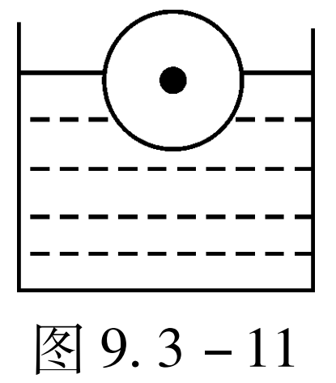
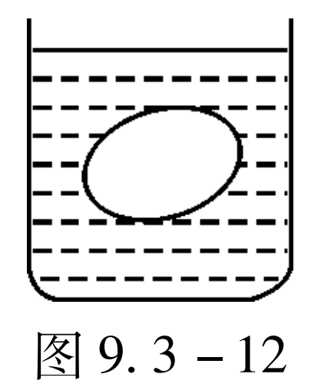
课后巩固
11.（1）如图9.3－11所示，重为6 N的小球静止在水面上，画出其所受力的示意图。
（2）如图9.3－12所示，一个鸡蛋正在下沉，画出其所受力的示意图。

Slide 26
课后巩固
12.浮标质量是2×10³ kg，漂浮在海面，可测量风速、风向、气温、海流等数据，准确地提供海洋、气象、水文信息。那么，浮标受到的浮力是多少牛？它排开海水的体积是多少立方米？（ρ_{海水}＝1.03×10³ kg/m³，g＝10 N/kg，计算结果保留两位小数）
2×10⁴ N 1.94 m³

Slide 27
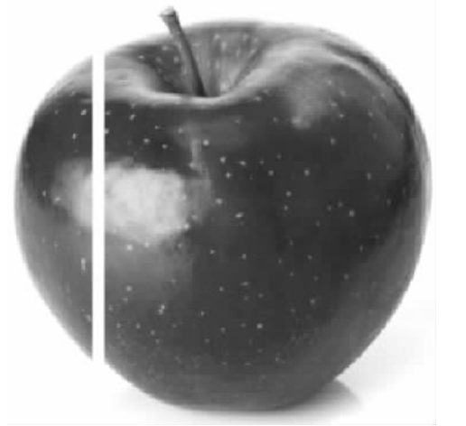
培优提升
1.把一个小球轻轻地放入盛满水的杯子里，溢出了50 g的水，则小球的质量（ ）
A.一定等于50 g B.一定大于50 g
C.大于或等于50 g D.小于或等于50 g
2.小明同学把一个体积为125 cm³的苹果放入水中，苹果在水里处于悬浮状态，则苹果所受的浮力为______N，小明从水中取出苹果，切成一个大块和一个小块，如图9.3－13，再将小块放入水中，发现小块
沉入水底，根据这些现象可以推断：若
将大块浸没入水中，松手后大块将会__
________________。
C
1.25
上浮，最后漂浮

